Slide 1
Evolution de notre chiffre d’affaires 1ER trimestre 2020
Situation et composition de notre chiffre d’affaires,
Le panier moyen de nos clients,
Zoom sur le temps passé sur notre site,
Les visites de notre site,
L’experience client du site.

Slide 2
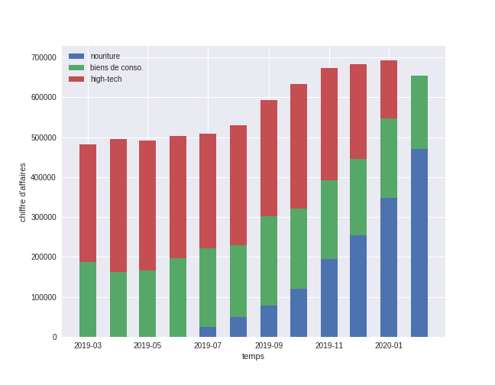
La nourriture, secteur clé de notre chiffre d’affaires. Légère baisse de notre chiffre d’affaires sur le début 2020, lié à l’arret du high-tech. La nourriture est en constante augmentation depuis le debut de sa commercialisation.

Slide 3
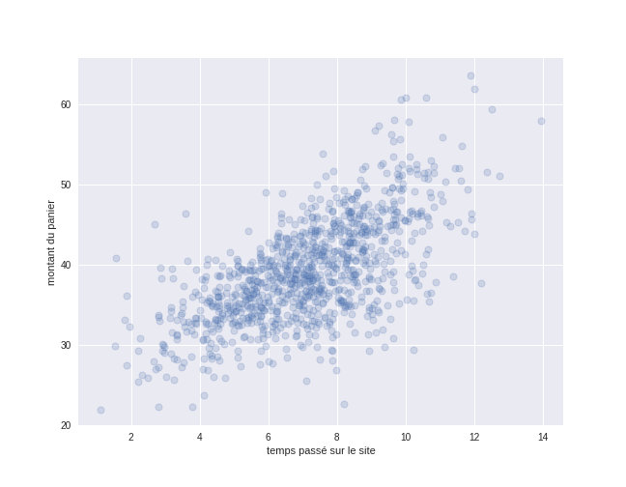
Une versatilité du panier moyen.
Un panier moyen de 40€.
Une tendance se degage :
Les clients passant plus de temps sur le site, ont un panier plus elevé.

Slide 4
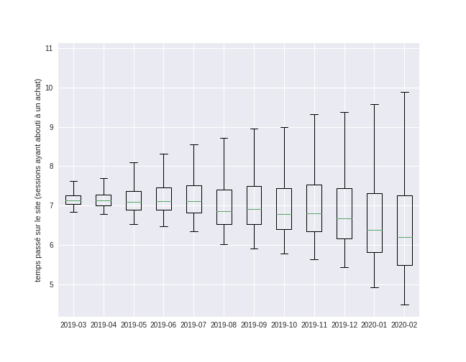
Le temps passé sur le site, une variable en évolution.
Sur 1 an, le temps médian à environ baissé d’une minute.
En mars 2019, 25% des clients sont sous les 7 minutes.
En fevrier 2020, 70% des clients sont sous les 7 minute.

Slide 5
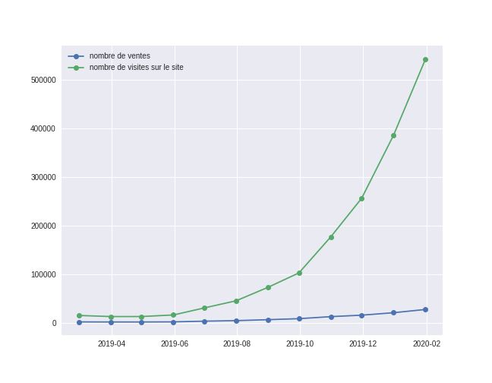
Une augmentation exponentielle du nombre de visites.
Cinq fois plus de visites du site en 4 mois.
Mais les ventes du site ne progressent que timidement.

Slide 6
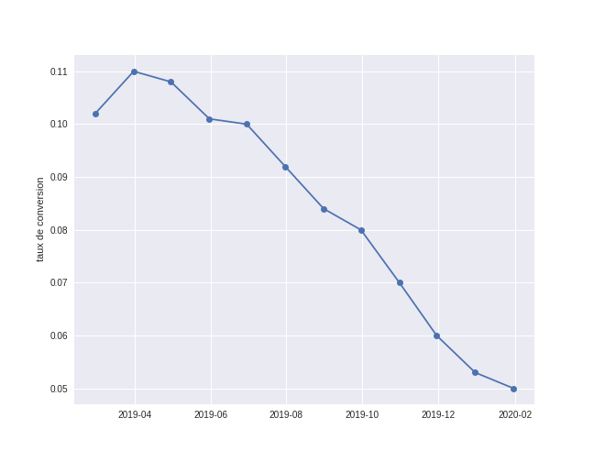
Importance de l’experience client du site.
Le taux de conversion est en chute libre.
La clé va etre de trouver des solutions pour faire rester les clients plus longtemps et les inciter à commander.
Augmentation du chiffres d’affaires.

